Slide 1


PHÒNG GIÁO DỤC VÀ ĐÀO TẠO QUẬN LONG BIÊN
TRƯỜNG MẦM NON HOA SỮA
Lĩnh Vực : Phát triển Nhận Thức
Hoạt động: Làm Quen Toán Học
Đề tài: So sánh chiều dài của 2 đối tượng
Lứa tuổi: 4-5 tuổi
Người thực hiện: Bùi Thị Thu Hằng

Slide 2
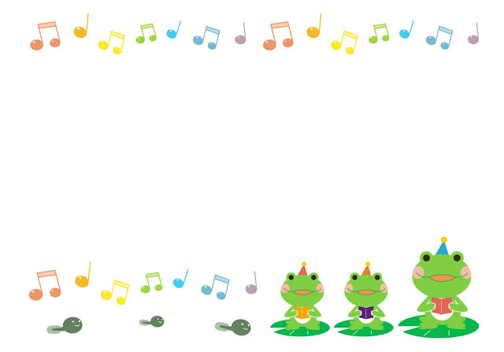
III/ TỔ CHỨC HOẠT ĐỘNG
* HOẠT ĐỘNG 1: Ôn so sánh chiều dài của hai đối tượng.

Slide 3

HOẠT ĐỘNG 2:Dạy trẻ so sánh chiều dài của hai đối tượng.

Slide 6

Thước kẻ
Thước kẻ

Slide 7

Bút chì

Slide 8



Slide 9

HOẠT ĐỘNG 3: Trò chơi 1 “ Ai nhanh nhất”

Slide 10
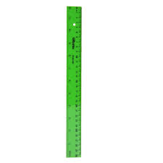
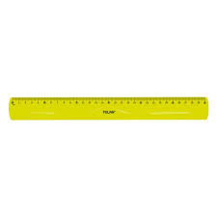
Bé hãy chọn cho cô chiếc thước kẻ dài hơn?
A: Màu xanh
B: Màu vàng

Slide 11
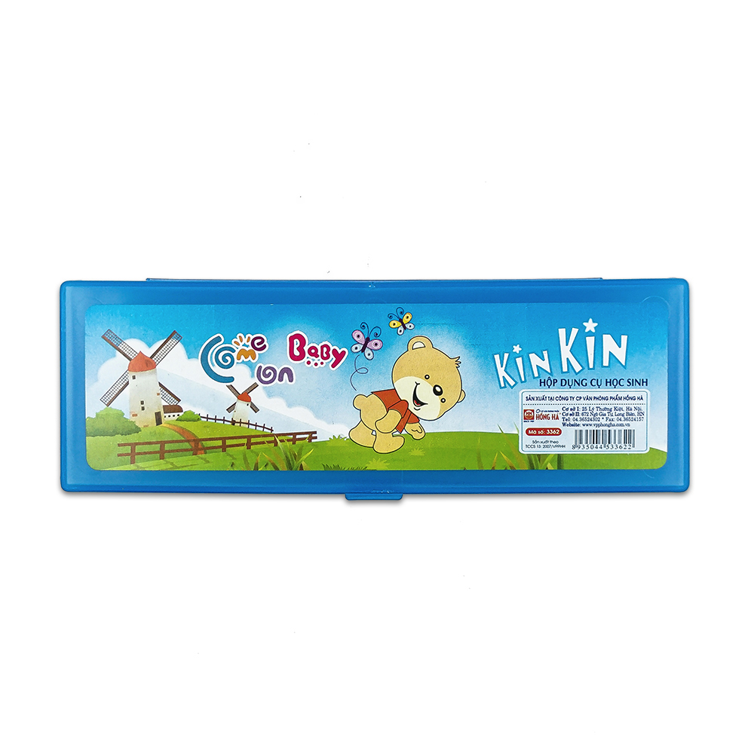

Bé hãy chọn cho cô chiếc hộp bút nào ngắn hơn
A: màu xanh
B: Màu tím

Slide 12

HOẠT ĐỘNG 3: Trò chơi 2 “ Chung sức”

Slide 13

Tiết học kết thúc
Chúc các cháu chăm ngoan

